Slide 1
CHÀO MỪNG CÁC CON ĐẾN VỚI TIẾT HỌC
Môn: Tiếng Việt
Tuần 4 – Lớp 3

Slide 2
Khởi động

Slide 4
Câu hỏi: Em thích câu thơ nào nhất trong bài thơ Mùa hè lấp lánh?

Slide 6
Câu hỏi: Nêu nội dung bài thơ Mùa hè lấp lánh.

Slide 8
Tiếng việt
Bài 8 – Đọc

Slide 9
Yêu cầu cần đạt
1. Đọc đúng từ ngữ, câu, đoạn và toàn bộ bài đọc Tạm biệt mùa hè.
2. Hiểu nghĩa các từ khó, hiểu nội dung bài đọc.
3. Bước đầu biết thể hiện giọng đọc của bài.

Slide 10
Nói với bạn cảm nghĩ của em khi mùa hè kết thúc.
Trao đổi theo nhóm đôi
Notes:
Ví dụ: Mùa hè kết thúc, tớ cảm thấy hơi buồn vì tớ không được ở quê cùng ông bà nữa. Nhưng tớ cũng cảm thấy vui vì được đi học, được gặp lại thầy cô và các bạn.

Slide 11
LUYỆN Đọc

Slide 12
Tạm biệt mùa hè
Đêm nay, Diệu nằm mãi mà không ngủ được vì háo hức chờ sớm mai đến lớp. Sau kì nghỉ hè, bạn bè gặp nhau sẽ có bao nhiêu chuyện vui để kể. Các bạn chắc chắn sẽ kể về những chuyến du lịch kì thú của mình: ra biển, lên núi, đến thăm những thành phố lớn,… Còn Diệu, Diệu sẽ kể với các bạn những gì nhỉ?
Mùa hè của Diệu đơn giản lắm. Chiều nào Diệu cũng theo mẹ đi các vườn thu hái quả. Hết chôm chôm lại đến bơ, sầu riêng,… Được đến nhiều mảnh vườn với vô vàn cây trái khác nhau thật là thích!
Mùa hè của Diệu là những lần đến chơi nhà bà cụ Khởi ở cuối làng. Bà bị mù nhưng vẫn có thể làm hết mọi việc trong nhà. Bà đi không cần gậy dò đường. Diệu thường tỉ tê trò chuyện với bà. Bà là cả một kho chuyện thú vị.
Mùa hè của Diệu là những buổi ra chợ cùng mẹ. Khu chợ quê nghèo ấy thật giản dị mà gần gũi, thân quen. Diệu yêu những người cô, người bác tảo tần bán từng giỏ cua, mớ tép; yêu cả những người bà sáng nào cũng dắt cháu đi mua một ít kẹo bột, vài chiếc bánh mì,…
Tạm biệt mùa hè, mai Diệu sẽ bước vào năm học mới…
(Theo Vũ Thị Huyền Trang)

Slide 13
Luyện đọc từ khó
háo hức
lên núi
sầu riêng

Slide 14
Tạm biệt mùa hè
Đêm nay, Diệu nằm mãi mà không ngủ được vì háo hức chờ sớm mai đến lớp. Sau kì nghỉ hè, bạn bè gặp nhau sẽ có bao nhiêu chuyện vui để kể. Các bạn chắc chắn sẽ kể về những chuyến du lịch kì thú của mình: ra biển, lên núi, đến thăm những thành phố lớn,… Còn Diệu, Diệu sẽ kể với các bạn những gì nhỉ?
Mùa hè của Diệu đơn giản lắm. Chiều nào Diệu cũng theo mẹ đi các vườn thu hái quả. Hết chôm chôm lại đến bơ, sầu riêng,… Được đến nhiều mảnh vườn với vô vàn cây trái khác nhau thật là thích!
Mùa hè của Diệu là những lần đến chơi nhà bà cụ Khởi ở cuối làng. Bà bị mù nhưng vẫn có thể làm hết mọi việc trong nhà. Bà đi không cần gậy dò đường. Diệu thường tỉ tê trò chuyện với bà. Bà là cả một kho chuyện thú vị.
Mùa hè của Diệu là những buổi ra chợ cùng mẹ. Khu chợ quê nghèo ấy thật giản dị mà gần gũi, thân quen. Diệu yêu những người cô, người bác tảo tần bán từng giỏ cua, mớ tép; yêu cả những người bà sáng nào cũng dắt cháu đi mua một ít kẹo bột, vài chiếc bánh mì,…
Tạm biệt mùa hè, mai Diệu sẽ bước vào năm học mới…
(Theo Vũ Thị Huyền Trang)

Slide 15
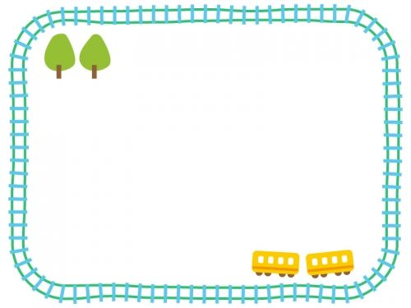
Chia đoạn
Đoạn 1: Từ đầu đến những gì nhỉ?
Đoạn 2: Tiếp theo đến thật là thích!
Đoạn 3: Tiếp theo đến kho chuyện thú vị.
Đoạn 4: Tiếp theo đến vài chiếc bánh mì.
Đoạn 5: Phần còn lại

Slide 16
Luyện đọc đoạn nối tiếp
1
Đêm nay, Diệu nằm mãi mà không ngủ được vì háo hức chờ sớm mai đến lớp. Sau kì nghỉ hè, bạn bè gặp nhau sẽ có bao nhiêu chuyện vui để kể. Các bạn chắc chắn sẽ kể về những chuyến du lịch kì thú của mình: ra biển, lên núi, đến thăm những thành phố lớn,… Còn Diệu, Diệu sẽ kể với các bạn những gì nhỉ?

Slide 17
Luyện đọc đoạn nối tiếp
2
Mùa hè của Diệu đơn giản lắm. Chiều nào Diệu cũng theo mẹ đi các vườn thu hái quả, Hết chôm chôm lại đến bơ, sầu riêng,… Được đến nhiều mảnh vườn với vô vàn cây trái khác nhau thật là thích!

Slide 18
Luyện đọc đoạn nối tiếp
3
Mùa hè của Diệu là những lần đến chơi nhà bà cụ Khởi ở cuối làng. Bà bị mù nhưng vẫn có thể làm hết mọi việc trong nhà. Bà đi không cần gậy dò đường. Diệu thường tỉ tê trò chuyện với bà. Bà là cả một kho chuyện thú vị.

Slide 19
Luyện đọc đoạn nối tiếp
Mùa hè của Diệu là những buổi ra chợ cùng mẹ. Khu chợ quê nghèo ấy thật giản dị mà gần gũi, thân quen. Diệu yêu những người cô, người bác tảo tần bán từng giỏ cua, mớ tép; yêu cả những người bà sáng nào cũng dắt cháu đi mua một ít kẹo bột, vài chiếc bánh mì,…
4
Diệu yêu những người cô,/ người bác/ tảo tần bán từng giỏ cua,/ mớ tép; yêu cả những người bà/ sáng nào cũng dắt cháu đi mua/ một ít kẹo bột,/ vài cái bánh mì,… //

Slide 20
Giải nghĩa từ
Tảo tần: đảm đang, chịu khó

Slide 21
Luyện đọc đoạn nối tiếp
5
Tạm biệt mùa hè, mai Diệu sẽ bước vào năm học mới…

Slide 22
Luyện đọc theo nhóm
Tạm biệt mùa hè
Đêm nay, Diệu nằm mãi mà không ngủ được vì háo hức chờ sớm mai đến lớp. Sau kì nghỉ hè, bạn bè gặp nhau sẽ có bao nhiêu chuyện vui để kể. Các bạn chắc chắn sẽ kể về những chuyến du lịch kì thú của mình: ra biển, lên núi, đến thăm những thành phố lớn,… Còn Diệu, Diệu sẽ kể với các bạn những gì nhỉ?
Mùa hè của Diệu đơn giản lắm. Chiều nào Diệu cũng theo mẹ đi các vườn thu hái quả, Hết chôm chôm lại đến bơ, sầu riêng,… Được đến nhiều mảnh vườn với vô vàn trái cây khác nhau thật là thích!
Mùa hè của Diệu là những lần đến nhà bà cụ Khởi ở cuối làng. Bà bị mù nhưng vẫn có thể làm hết mọi việc trong nhà. Bà đi không cần gậy dò đường. Diệu thường tỉ tê trò chuyện với bà. Bà là cả một kho chuyện thú vị.
Mùa hè của Diệu là những buổi ra chợ cùng mẹ. Khu chợ quê nghèo ấy thật giản dị mà gần gũi, thân quen. Diệu yêu những người cô, người bác tảo tần bán từng giỏ cua, mớ tép; yêu cả những người bà sáng nào cũng dắt cháu đi mua một ít kẹo bột, vài chiếc bánh mì,…
Tạm biệt mùa hè, mai Diệu sẽ bước vào năm học mới…
(Theo Vũ Thị Huyền Trang)

Slide 23
Thi đọc
Tiêu chí đánh giá
1
Phát âm đúng, tốc độ vừa phải
2
Đọc to, rõ, ngắt, nghỉ hơi đúng

Slide 24
Đọc toàn bài
Tạm biệt mùa hè
Đêm nay, Diệu nằm mãi mà không ngủ được vì háo hức chờ sớm mai đến lớp. Sau kì nghỉ hè, bạn bè gặp nhau sẽ có bao nhiêu chuyện vui để kể. Các bạn chắc chắn sẽ kể về những chuyến du lịch kì thú của mình: ra biển, lên núi, đến thăm những thành phố lớn,… Còn Diệu, Diệu sẽ kể với các bạn những gì nhỉ?
Mùa hè của Diệu đơn giản lắm. Chiều nào Diệu cũng theo mẹ đi các vườn thu hái quả, Hết chôm chôm lại đến bơ, sầu riêng,… Được đến nhiều mảnh vườn với vô vàn trái cây khác nhau thật là thích!
Mùa hè của Diệu là những lần đến nhà bà cụ Khởi ở cuối làng. Bà bị mù nhưng vẫn có thể làm hết mọi việc trong nhà. Bà đi không cần gậy dò đường. Diệu thường tỉ tê trò chuyện với bà. Bà là cả một kho chuyện thú vị.
Mùa hè của Diệu là những buổi ra chợ cùng mẹ. Khu chợ quê nghèo ấy thật giản dị mà gần gũi, thân quen. Diệu yêu những người cô, người bác tảo tần bán từng giỏ cua, mớ tép; yêu cả những người bà sáng nào cũng dắt cháu đi mua một ít kẹo bột, vài chiếc bánh mì,…
Tạm biệt mùa hè, mai Diệu sẽ bước vào năm học mới…
(Theo Vũ Thị Huyền Trang)

Slide 25
Tìm Hiểu bài

Slide 26
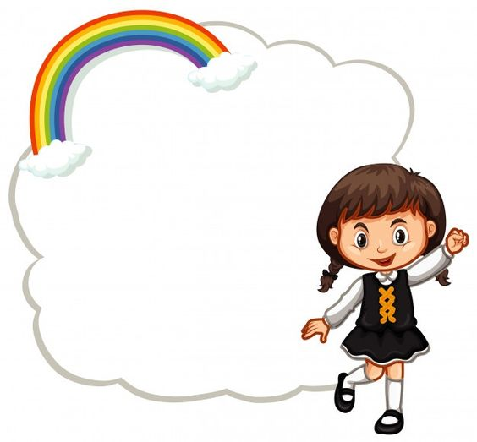
Câu 1: Vì sao đêm trước ngày khai giảng, Diệu nằm mãi không ngủ được?
Đêm trước ngày khai giảng, Diệu nằm mãi không ngủ được vì háo hức chờ ngày mai đến lớp để nghe những câu chuyện vui của các bạn.
Gợi ý: Em hãy đọc đoạn văn thứ nhất để trả lời câu hỏi.

Slide 27
Giải nghĩa từ
Kì thú: đặc biệt thú vị

Slide 28
Câu 2: Mùa hè, Diệu đã làm những gì?
Đi du lịch
Đi thu hái quả
Đi ngắm núi non
Hoạt động nhóm
Đến chơi nhà bà cụ Khởi
Cùng mẹ ra chợ

Slide 29
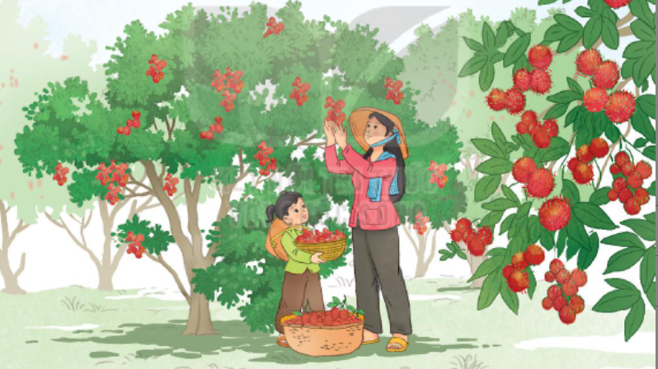

Slide 30
Câu 3: Nói về những trải nghiệm của Diệu trong mùa hè.
a. Khi ở nhà bà cụ Khởi
b. Khi ở góc chợ quê nghèo
Khi ở góc chợ quê nghèo: Diệu thấy nhiều người và cuộc sống khác nhau, Diệu thấy yêu thương tất cả.
Khi ở nhà bà cụ Khởi: Diệu thường tỉ tê trò chuyện với bà

Slide 31
Giải nghĩa từ
Tỉ tê: nói nhỏ với giọng thân mật như tâm tình

Slide 32
Câu 4: Em thích nhất trải nghiệm nào của Diệu trong mùa hè vừa qua? Vì sao?

Slide 33
Nội dung
Tạm biệt mùa hè là dòng tâm trạng của cô bé Diệu vào đêm trước ngày khai giảng. Diệu nhớ lại những việc mà mình đã làm trong suốt mùa hè vừa qua.

Slide 34
Luyện đọc lại

Slide 35
Tạm biệt mùa hè
Đêm nay, Diệu nằm mãi mà không ngủ được vì háo hức chờ sớm mai đến lớp. Sau kì nghỉ hè, bạn bè gặp nhau sẽ có bao nhiêu chuyện vui để kể. Các bạn chắc chắn sẽ kể về những chuyến du lịch kì thú của mình: ra biển, lên núi, đến thăm những thành phố lớn,… Còn Diệu, Diệu sẽ kể với các bạn những gì nhỉ?
Mùa hè của Diệu đơn giản lắm. Chiều nào Diệu cũng theo mẹ đi các vườn thu hái quả, Hết chôm chôm lại đến bơ, sầu riêng,… Được đến nhiều mảnh vườn với vô vàn cây trái khác nhau thật là thích!
Mùa hè của Diệu là những lần đến chơi nhà bà cụ Khởi ở cuối làng. Bà bị mù nhưng vẫn có thể làm hết mọi việc trong nhà. Bà đi không cần gậy dò đường. Diệu thường tỉ tê trò chuyện với bà. Bà là cả một kho chuyện thú vị.
Mùa hè của Diệu là những buổi ra chợ cùng mẹ. Khu chợ quê nghèo ấy thật giản dị mà gần gũi, thân quen. Diệu yêu những người cô, người bác tảo tần bán từng giỏ cua, mớ tép; yêu cả những người bà sáng nào cũng dắt cháu đi mua một ít kẹo bột, vài chiếc bánh mì,…
Tạm biệt mùa hè, mai Diệu sẽ bước vào năm học mới…
(Theo Vũ Thị Huyền Trang)

Slide 36
Luyện đọc lại
Giọng đọc
Tâm tình, nhẹ nhàng

Slide 37
Tạm biệt mùa hè
Đêm nay, Diệu nằm mãi mà không ngủ được vì háo hức chờ sớm mai đến lớp. Sau kì nghỉ hè, bạn bè gặp nhau sẽ có bao nhiêu chuyện vui để kể. Các bạn chắc chắn sẽ kể về những chuyến du lịch kì thú của mình: ra biển, lên núi, đến thăm những thành phố lớn,… Còn Diệu, Diệu sẽ kể với các bạn những gì nhỉ?
Mùa hè của Diệu đơn giản lắm. Chiều nào Diệu cũng theo mẹ đi các vườn thu hái quả, Hết chôm chôm lại đến bơ, sầu riêng,… Được đến nhiều mảnh vườn với vô vàn cây trái khác nhau thật là thích!
Mùa hè của Diệu là những lần đến chơi nhà bà cụ Khởi ở cuối làng. Bà bị mù nhưng vẫn có thể làm hết mọi việc trong nhà. Bà đi không cần gậy dò đường. Diệu thường tỉ tê trò chuyện với bà. Bà là cả một kho chuyện thú vị.
Mùa hè của Diệu là những buổi ra chợ cùng mẹ. Khu chợ quê nghèo ấy thật giản dị mà gần gũi, thân quen. Diệu yêu những người cô, người bác tảo tần bán từng giỏ cua, mớ tép; yêu cả những người bà sáng nào cũng dắt cháu đi mua một ít kẹo bột, vài chiếc bánh mì,…
Tạm biệt mùa hè, mai Diệu sẽ bước vào năm học mới…
(Theo Vũ Thị Huyền Trang)
Notes:
Cần nhấn giọng vào các từ ngữ nào?

Slide 38
Tạm biệt mùa hè
Đêm nay, Diệu nằm mãi mà không ngủ được vì háo hức chờ sớm mai đến lớp. Sau kì nghỉ hè, bạn bè gặp nhau sẽ có bao nhiêu chuyện vui để kể. Các bạn chắc chắn sẽ kể về những chuyến du lịch kì thú của mình: ra biển, lên núi, đến thăm những thành phố lớn,… Còn Diệu, Diệu sẽ kể với các bạn những gì nhỉ?
Mùa hè của Diệu đơn giản lắm. Chiều nào Diệu cũng theo mẹ đi các vườn thu hái quả, Hết chôm chôm lại đến bơ, sầu riêng,… Được đến nhiều mảnh vườn với vô vàn cây trái khác nhau thật là thích!
Mùa hè của Diệu là những lần đến chơi nhà bà cụ Khởi ở cuối làng. Bà bị mù nhưng vẫn có thể làm hết mọi việc trong nhà. Bà đi không cần gậy dò đường. Diệu thường tỉ tê trò chuyện với bà. Bà là cả một kho chuyện thú vị.
Mùa hè của Diệu là những buổi ra chợ cùng mẹ. Khu chợ quê nghèo ấy thật giản dị mà gần gũi, thân quen. Diệu yêu những người cô, người bác tảo tần bán từng giỏ cua, mớ tép; yêu cả những người bà sáng nào cũng dắt cháu đi mua một ít kẹo bột, vài chiếc bánh mì,…
Tạm biệt mùa hè, mai Diệu sẽ bước vào năm học mới…
(Theo Vũ Thị Huyền Trang)

Slide 39
Thi đọc
Tiêu chí đánh giá
1
Phát âm đúng, tốc độ vừa phải
2
Đọc to, rõ, ngắt nghỉ hơi đúng
3
Thể hiện được giọng đọc của bài,
nhấn giọng phù hợp

Slide 40
Chia sẻ
Mùa hè vừa qua, em đã có những trải nghiệm gì thú vị?

Slide 41
Yêu cầu cần đạt
1. Đọc đúng từ ngữ, câu, đoạn và toàn bộ bài đọc Tạm biệt mùa hè.
2. Hiểu nghĩa các từ khó, hiểu nội dung bài đọc.
3. Bước đầu biết thể hiện giọng đọc của bài.

Slide 42
Hoạt động nối tiếp
1. Đọc lại bài Tạm biệt mùa hè.
2. Chuẩn bị bài sau: Đi học vui sao.

Slide 43
Hẹn gặp lại các em!

